Slide 1
Medlemsmotivation

Slide 2
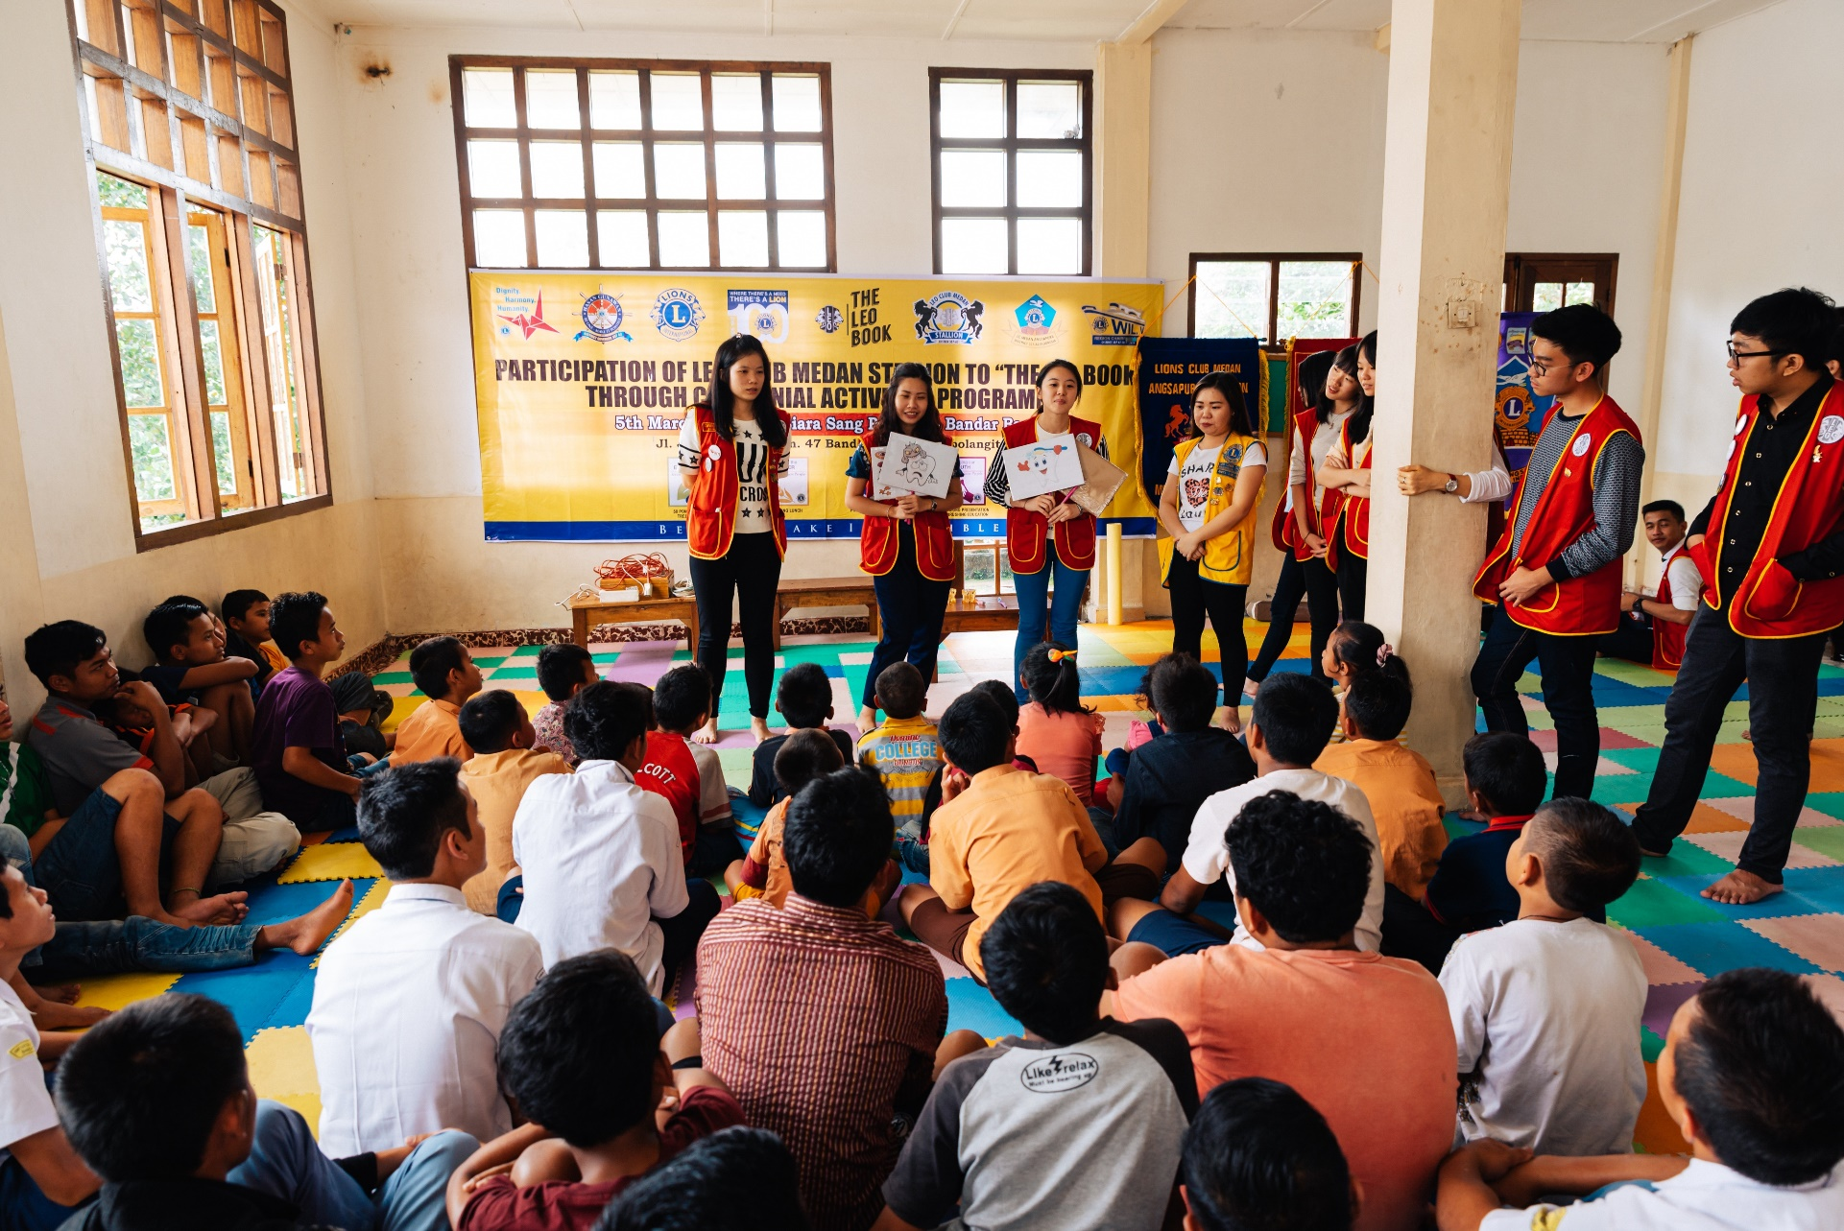
Sessionens mål
Förstå skillnaderna mellan extern och intern motivation
Identifiera de tre komponenterna i intern motivation
Främja sätt att utveckla intern motivation bland teamets medlemmar

Slide 3
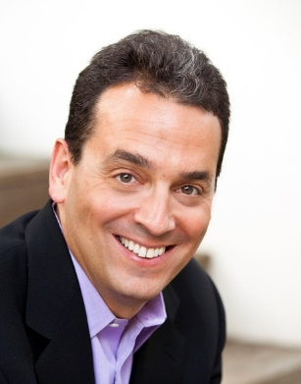
Daniel Pink
Amerikansk författare
Inom områdena beteende, ledning, företagande
Författare av
Driv: Den överraskande sanningen om vad som motiverar oss

Slide 4
Extern motivation
Motivation att agera som ett resultat av en extern och påtaglig utmärkelse eller konsekvens.

Slide 5
Intern motivation
Motivation att agera som ett resultat av en inre önskan eller den tillfredsställelse man tror sig komma få ut av handlingen.

Slide 6
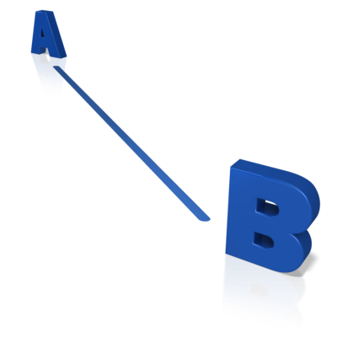
Extern mot intern
Extern är mer effektiv när:
Vägen till resultatet är definierad
Intern är mer effektiv när:
Vägen till resultatet kräver kritiskt tänkande och/eller problemlösning
Notes:
Klicka för att lägga till anteckningar

Slide 7
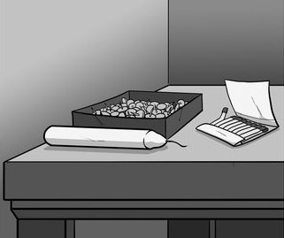
Dunckers ljusproblem

Slide 8
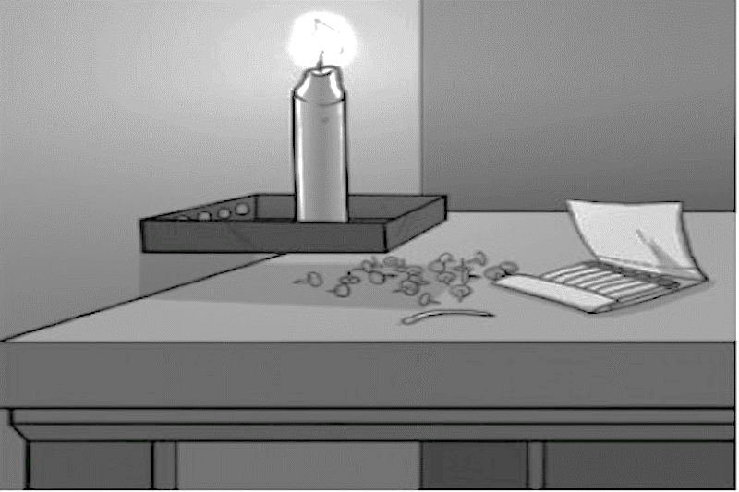
Lösning

Slide 9
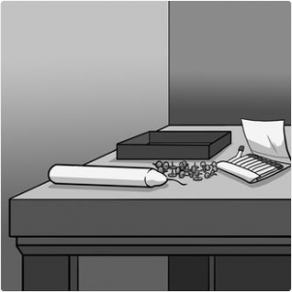
Dunckers ljusproblem: Del 2

Slide 10
Beståndsdelar i intern motivation
Självständig-het
Kunskap
Syfte
Intern motivation

Slide 11
Självständighet:
Önskan att vara självstyrd i sina handlingar och beteenden.

Slide 12
Kunskap:
Önskan att kontinuerligt förbättra sina färdigheter och resultat.

Slide 13
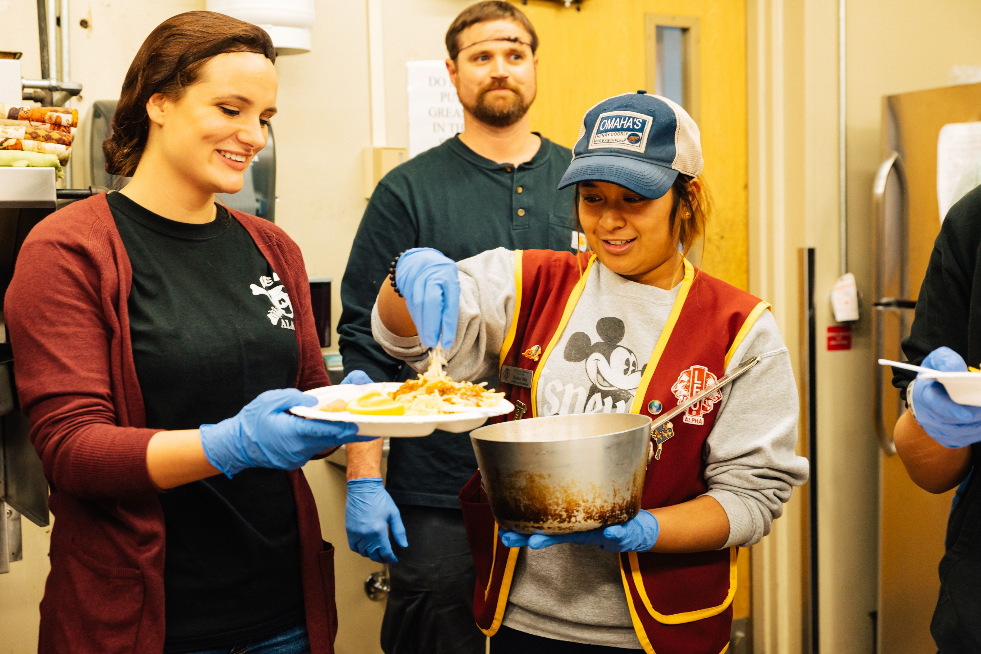
Syfte:
Önskan att bidra och vara en del av något som är större än sig själv.

Slide 14
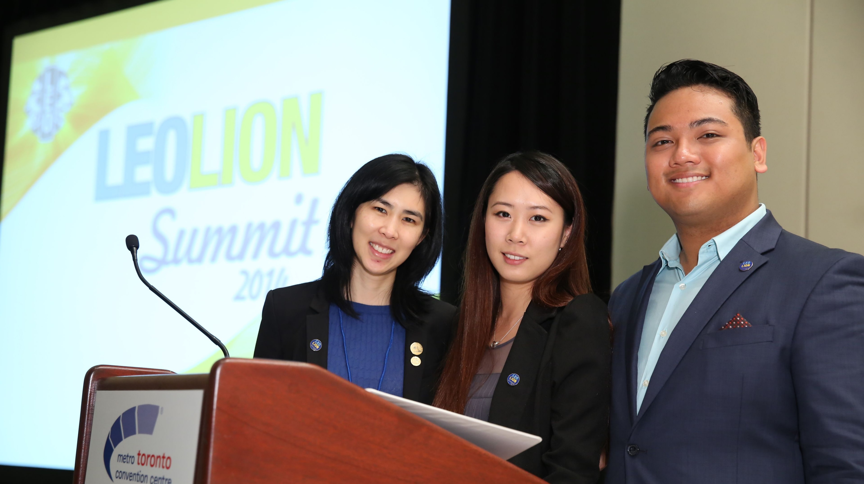
Personligt syfte
Definierar vem du är och vad du vill efterlämna till denna värld.

Slide 15
Sessionens mål
Förstå skillnaderna mellan extern och intern motivation
Identifiera de tre komponenterna i intern motivation
Främja sätt att utveckla intern motivation bland teamets medlemmar

